Slide 1
Коррекционно – развивающее занятие логопеда с учащимися 2 класса (КРО), имеющими логопедическое заключение «ОНР III уровня»
Е.С. Никифорова
учитель-логопед
МОБУ СОШ №35
г. Оренбурга

Slide 2
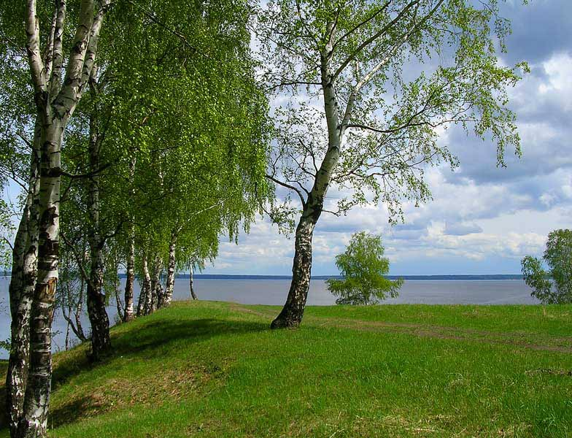
«Весенние изменения
в природе»

Slide 3
.
Пахнет весной !

Slide 4
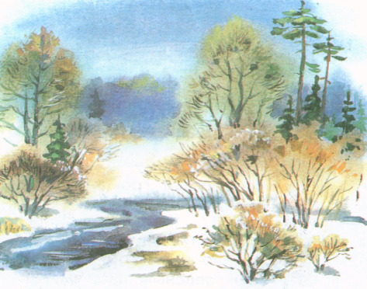
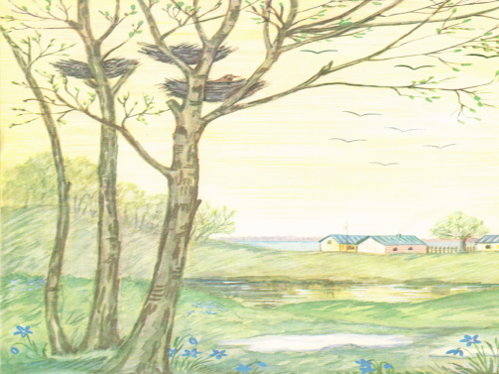
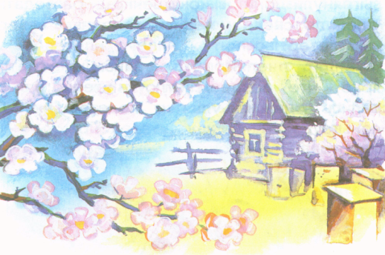
Весенние
изменения
в неживой
природе

Slide 5
Задание 1.
Ночь |  | День | Вечер
 | День |  | Ночь
 | Ночь | Утро

Slide 6
Ночь | Утро | День | Вечер
Утро | День | Вечер | Ночь
Вечер | Ночь | Утро | День

Slide 7
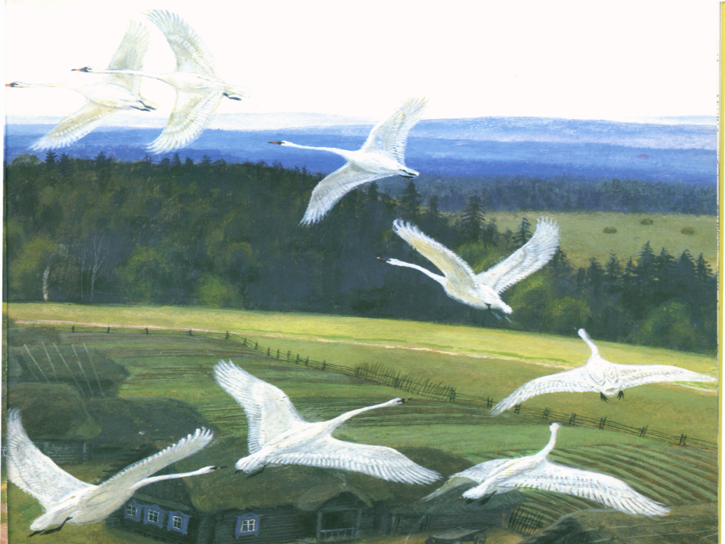
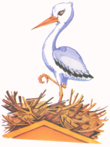
И з м е н е н и я
в ж и з н и п т и ц

Slide 8
Найди отличия между картинками
Задание 2

Slide 9
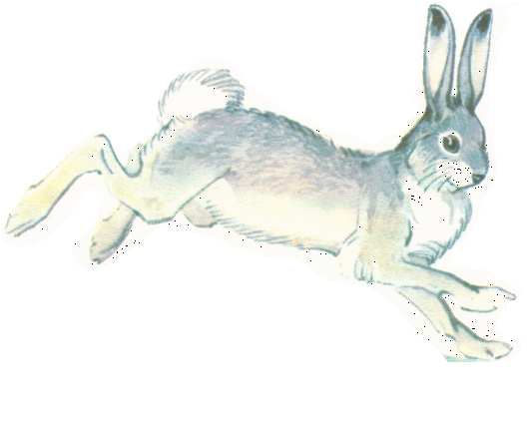
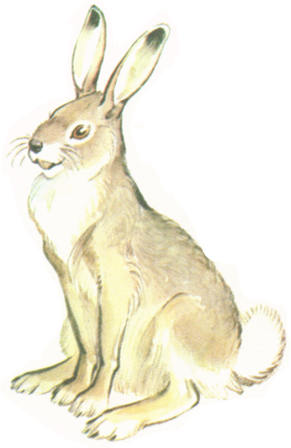
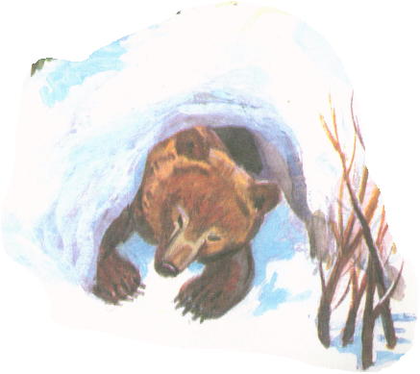
Изменения в жизни животных

Slide 10
Задание 3.

Slide 12
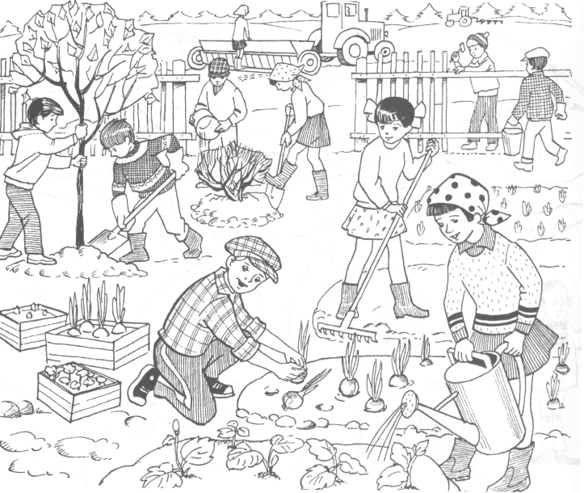
Весенние изменения в жизни людей

Slide 13
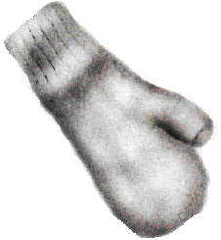
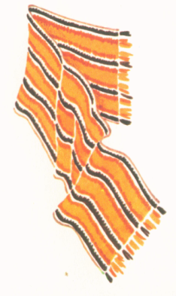
Задание 4.
В солнечную весеннюю погоду хочется распрощаться с
шубой, шапкой.

Slide 14
[б] – губы, рука вверх
[д] – язык вверх, рука вниз

Slide 15
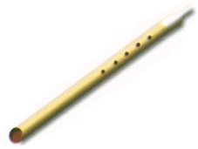
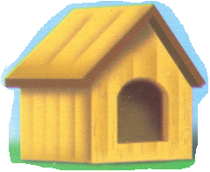
Задание 5.
На будке играет пастух на заре,
У дудки свернулся Мухтар во дворе.
инструмент дудка
музыкальный это
будка дом это собаки
дудка – это…
музыкальный инструмент
будка - это…
дом собаки

Slide 16
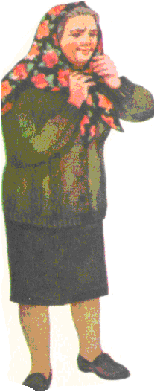
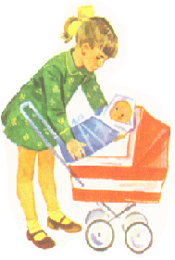
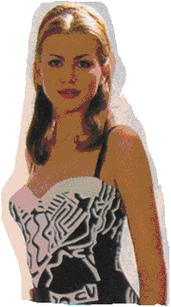
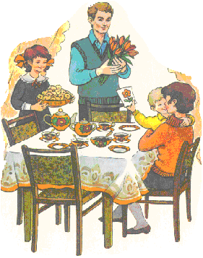
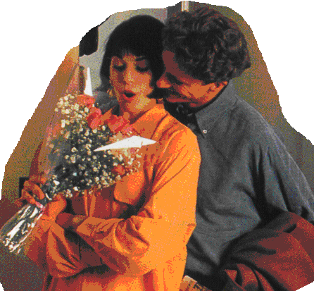
Задание 6.
сестрой,
Девочка стала
девушкой,
бабушкой.
женой,
мамочкой,

Slide 17
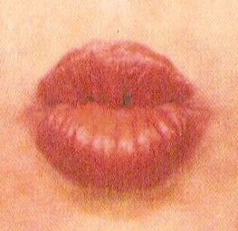
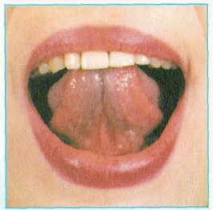
Вывод:
Слышим звук [б]
Чувствуем, как губы соприкасаются
Ведём руку ВВЕРХ!
«Губы – рука вверх»
Слышим звук [д]
Чувствуем, как язык стукнул в нёбо
Ведём руку ВНИЗ!
«Язык вверх – рука вниз»

Slide 18
Задание 7. Отгадай кроссворд
 |  |  |  |  | 1
 |  |  |  |  | 2
 | 3
 |  |  |  | 4
 |  |  |  |  | 5
 | 6
7

Slide 19
Проверь себя
 |  |  |  |  | г | р | а | ч | и
 |  |  |  |  | о | т | т | е | п | е | л | ь
 | к | а | п | е | л | ь
 |  |  |  | р | у | ч | е | й | к | и
 |  |  |  |  | б | е | р | е | з | а
 | п | р | о | т | а | л | и | н | ы
л | и | с | т | ь | я

Slide 20
Задание 8.
Домашнее задание.

